Slide 1
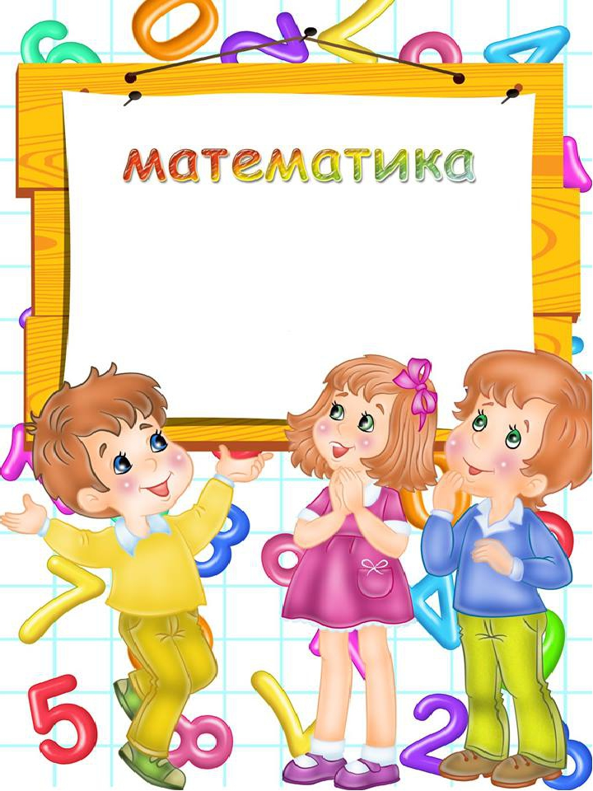
«Задачи шутки, ориентировка во времени, решение примеров, математические загадки»

Slide 2
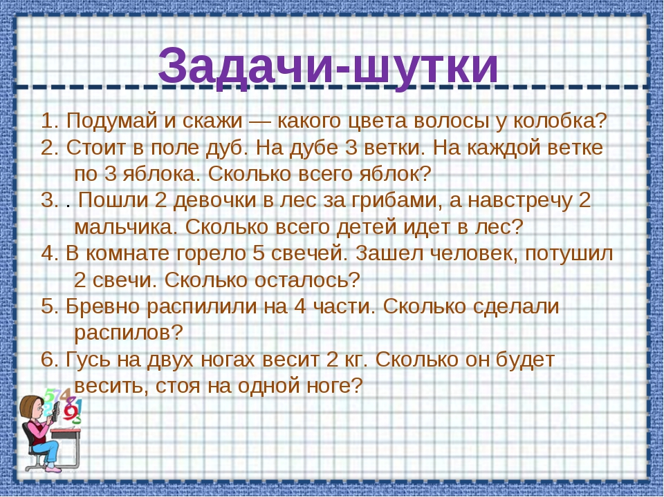

Slide 3
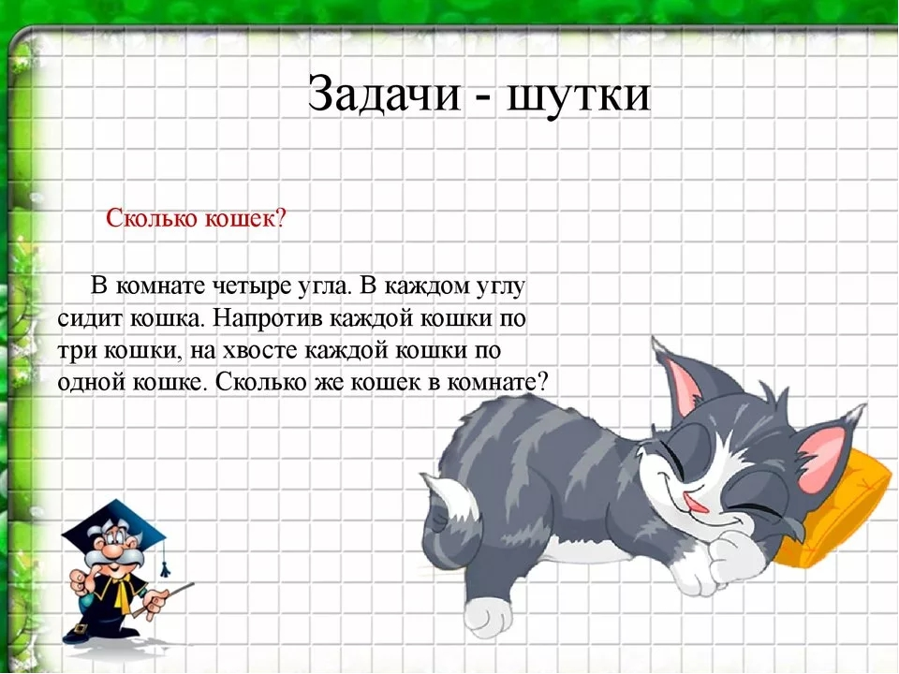

Slide 4
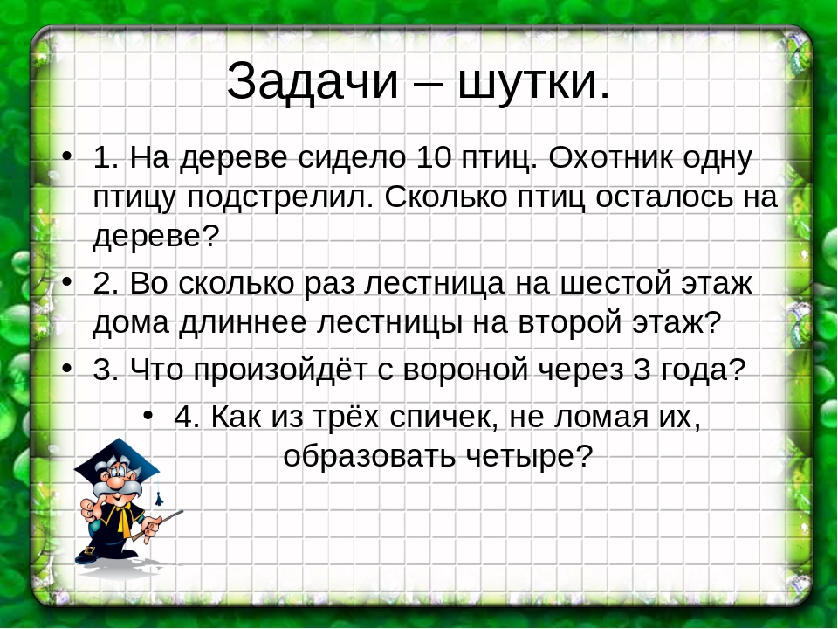

Slide 5
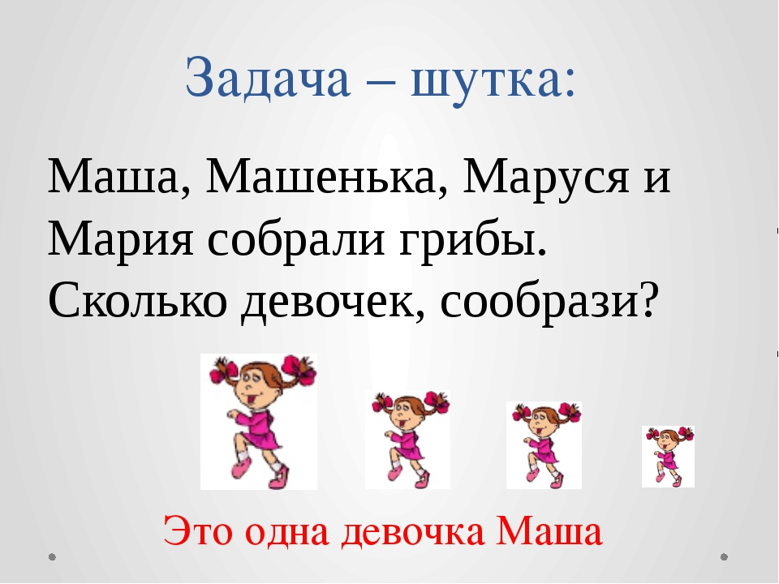

Slide 6
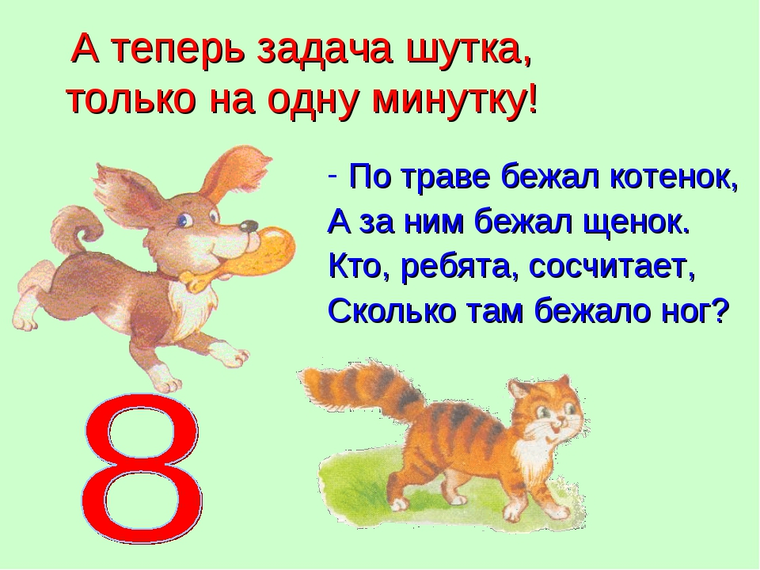

Slide 7
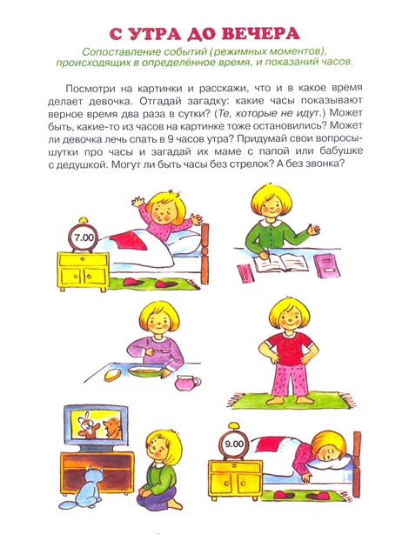

Slide 8
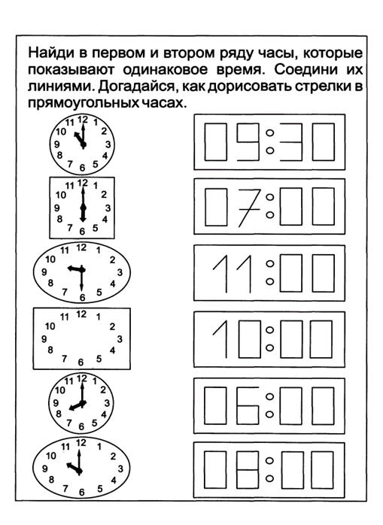

Slide 9
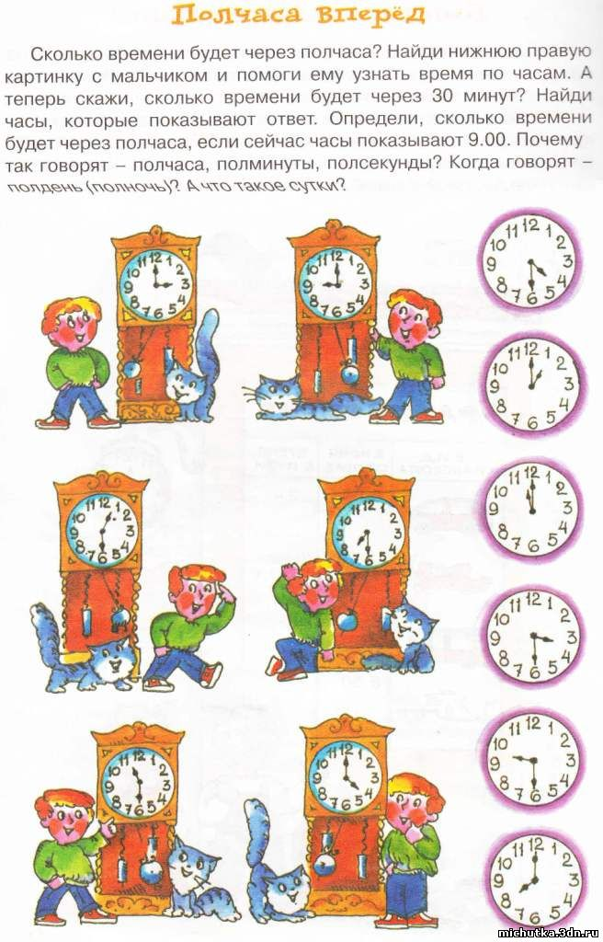

Slide 10
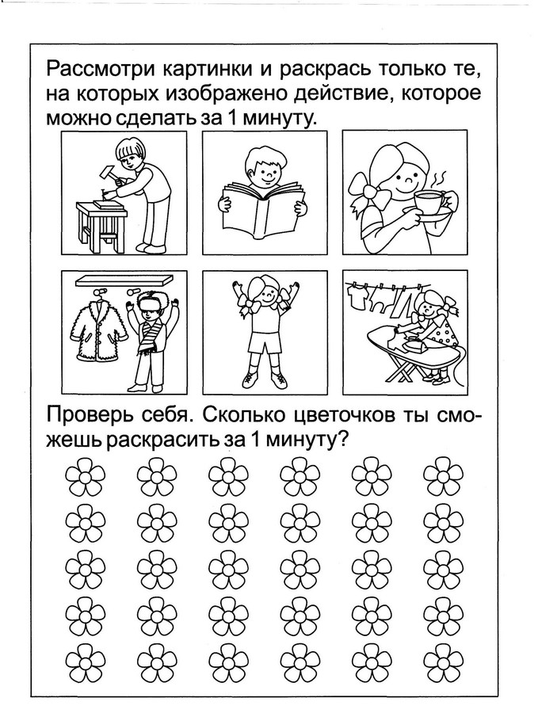

Slide 11
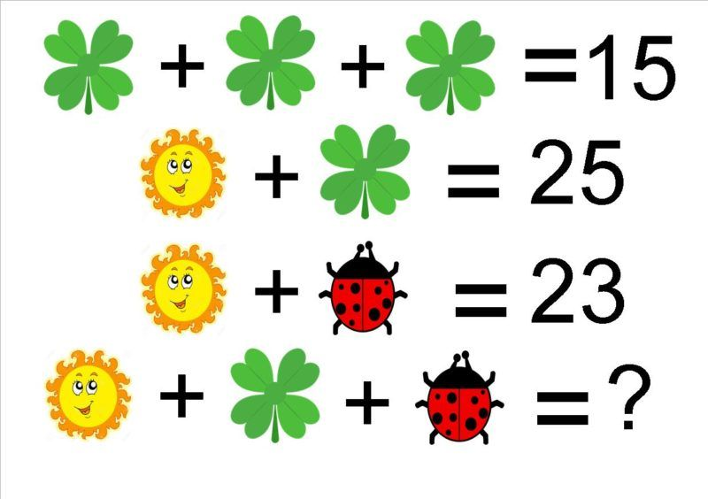

Slide 12
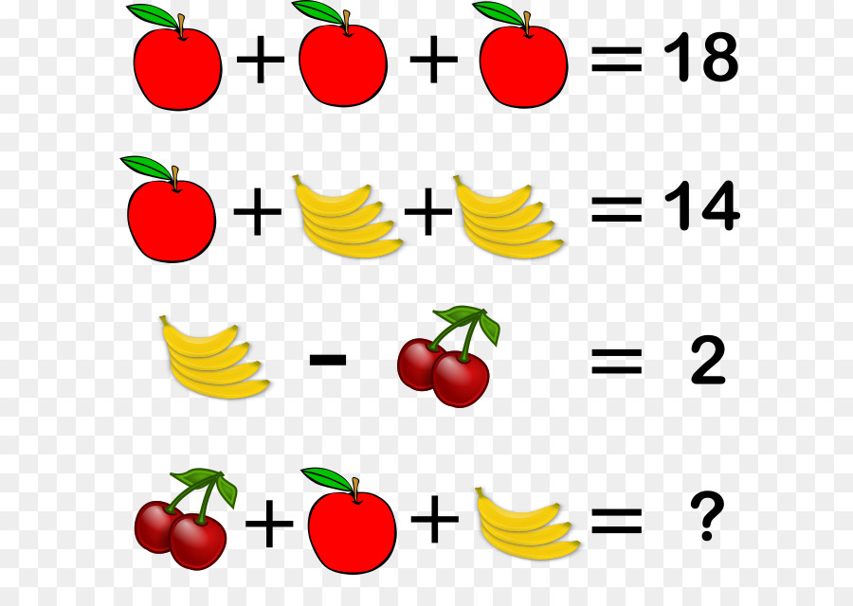

Slide 13
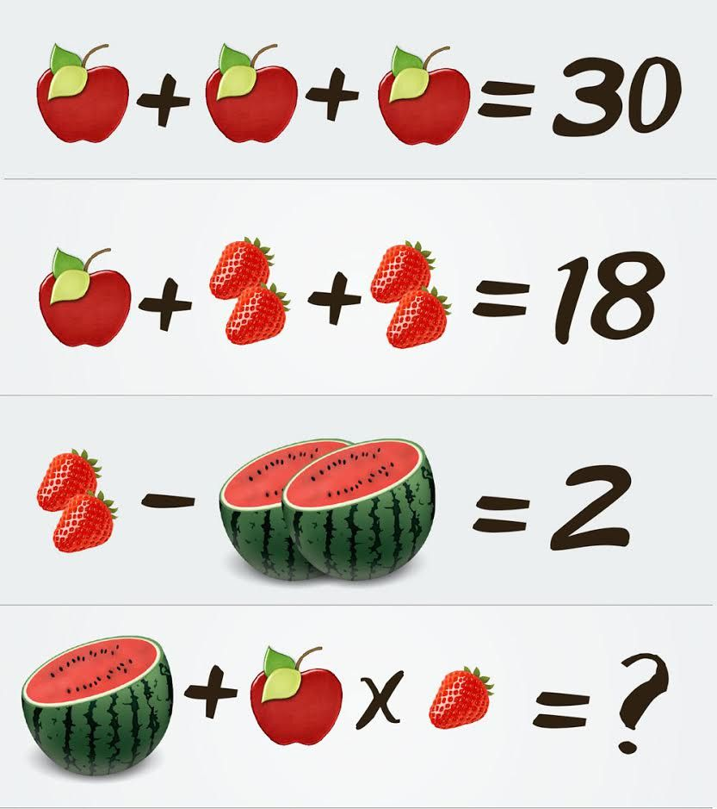

Slide 14
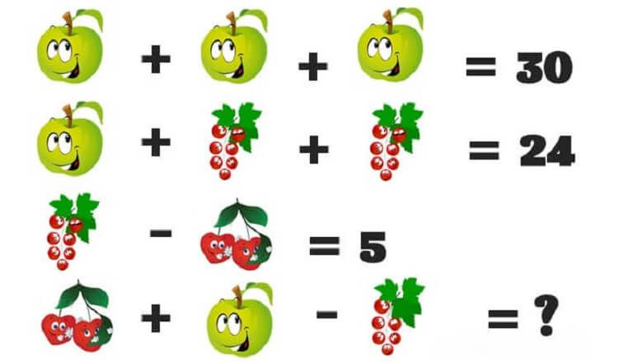

Slide 15
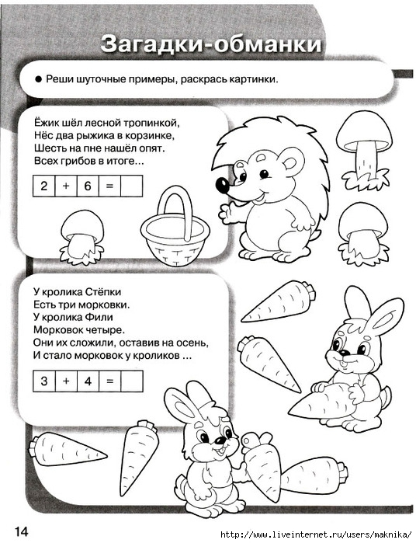

Slide 16
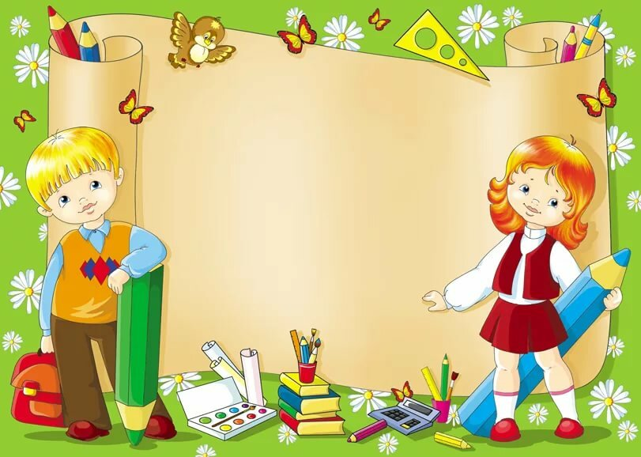
Рекомендации родителям: Д.И «Нарисуй картинку»-закреплять умение детей ориентировать предмет на листе бумаги, учить характеризовать его положение.
Notes:
Д.И «Нарисуй картинку»-закреплять умение детей ориентировать предмет на листе бумаги, учить характеризовать его положение.

